Slide 1
PHÒNG GIÁO DỤC VÀ ĐÀO TẠO QUẬN LONG BIÊN TRƯỜNG MẦM NON THƯỢNG THANH
NHIỆT LIỆT CHÀO MỪNG CÁC BÁC CÁC CÔ VỀ DỰ GIỜ LỚP MGL A1
2019-2020

Slide 2
GIÁO ÁN
LĨNH VỰC PHÁT TRIỂN THẨM MỸ
MÔN:T ẠO HÌNH
ĐỀ TÀI: VẼ THEO Ý THÍCH
LỨA TUỔI:5-6 TUỔI
GIÁO VIÊN:NGUYỄN THỊ PHƯỢNG

Slide 4
Ý TƯỞNG
CỦA TRẺ

Slide 5
TRẺ
THỰC HIỆN
Ý TƯỞNG
CỦA MÌNH

Slide 6
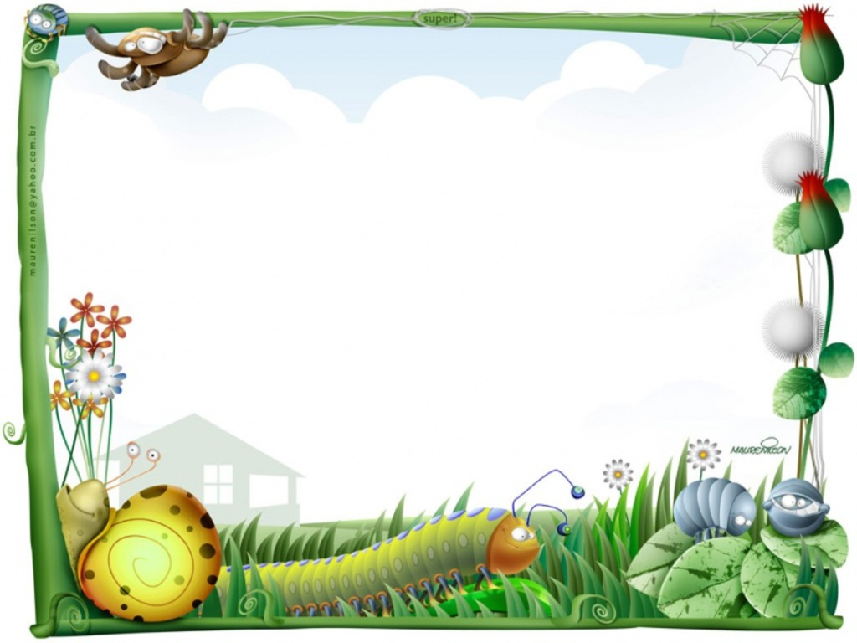
TRƯNG BÀY
SẢN PHẨM CỦA TRẺ

Slide 7
Tiết học Tạo Hình của lớp MGL A1 đến đây là kết thúc * xin kính chúc các cô sức khỏe, hạnh phúc

